Slide 1
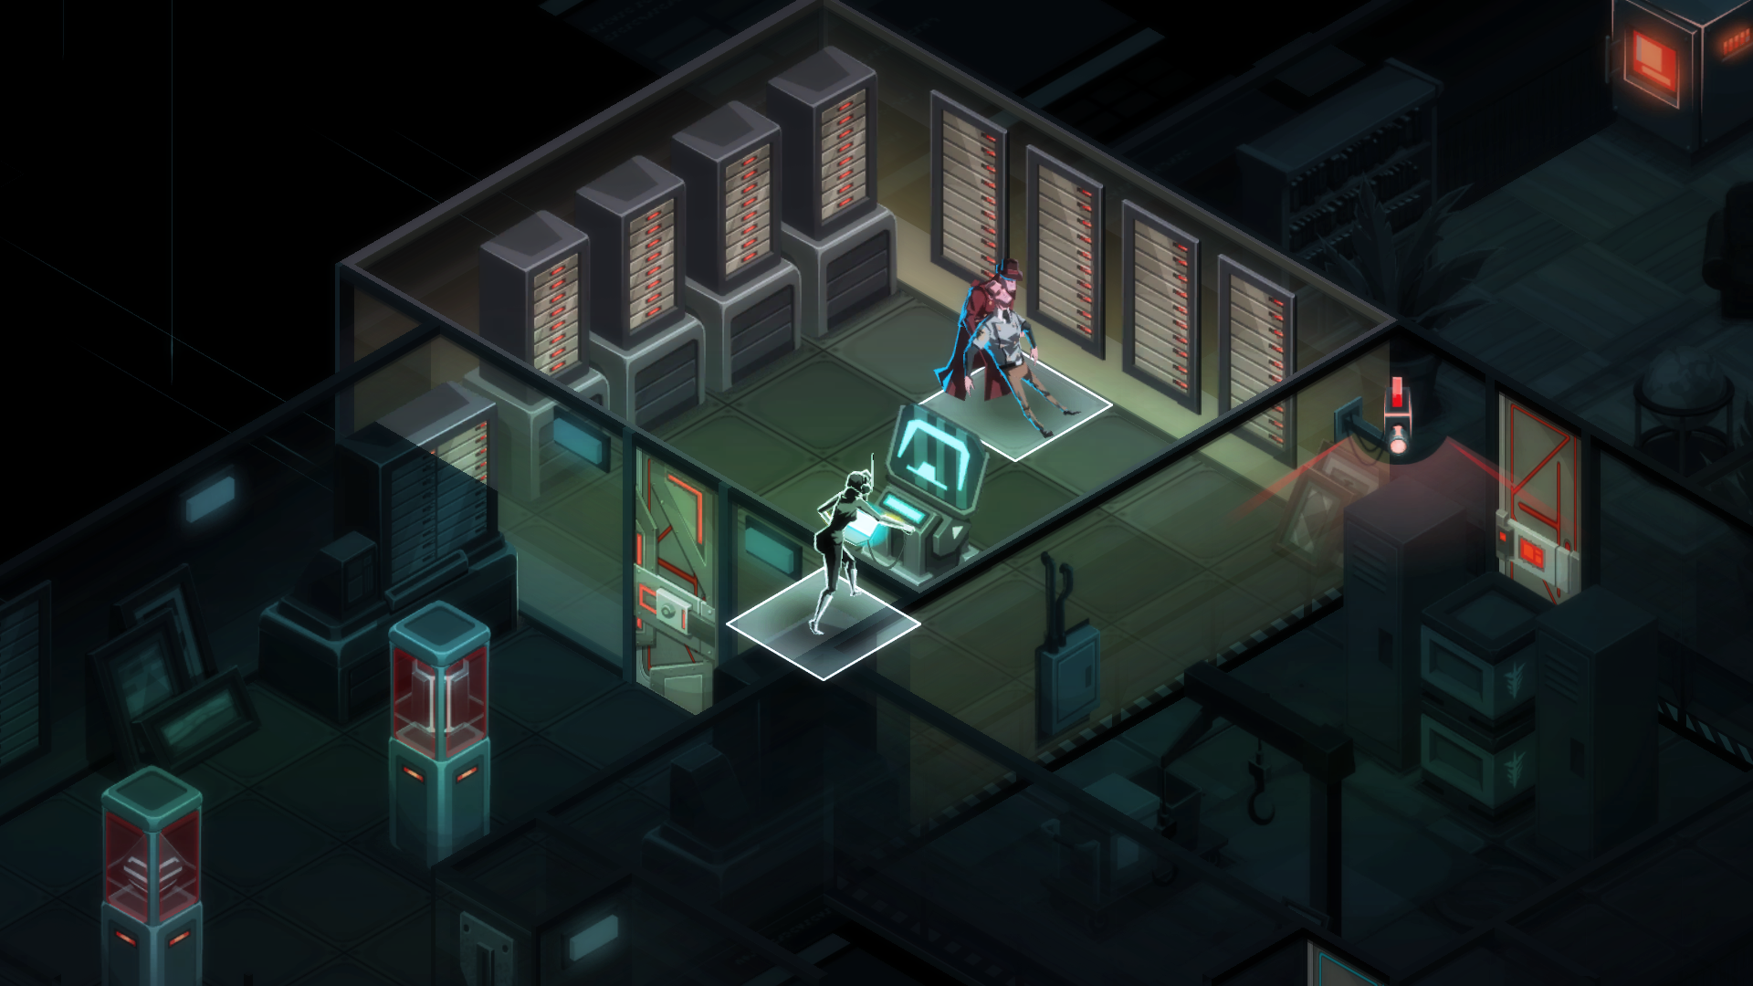
스킬 지속시간
UI – 회중시계도
괜찮을듯!
타임 리와인드
캐릭터 얼굴
캐릭터들 스킬
쿨타임, 사용 횟수
표시 및 활성화 된
캐릭터 테두리에
활성화 표시
풀리기 직전 깜박깜박
타임 스탑
캐릭터 얼굴
상태이상
표시
(스턴)
상태이상
표시
(이동속도
느려짐)
스킬
쿨타임
상태
아나스타샤
캐릭터 얼굴
챕터 바뀔 때, 챕터 제목 자막으로 등장
(페이드인/아웃으로 등장/사라짐)
현재 활성화
상태인 캐릭
얼굴
- Chap 1. Anastasia -
소지 중인 아이템 리스트(펼치기/접기 가능)

